Slide 1
废试剂类实验室危险废物收集

Slide 2
废试剂类实验室危险废物
如有条件，建议使用统一规格的包装箱，方便码放及转移，严禁使用吨袋存放废试剂。
废试剂应拧紧瓶盖，瓶口朝上整齐码放于纸箱中，玻璃瓶装试剂中间应用隔板隔开，防止撞击泄漏。
装好箱后，使用胶带封箱，将打印版废试剂明细（包括但不限于试剂名称、试剂重量、实验室、联系人等信息）张贴于纸箱外部，方便后续处理。
固体试剂与液体试剂、不相容试剂应分开存放。
高风险物料，如碱性金属、单质磷等试剂，应单独包装并做好相关密封。

Slide 3
废试剂类实验室危险废物

Slide 4
废试剂类实验室危险废物

Slide 5
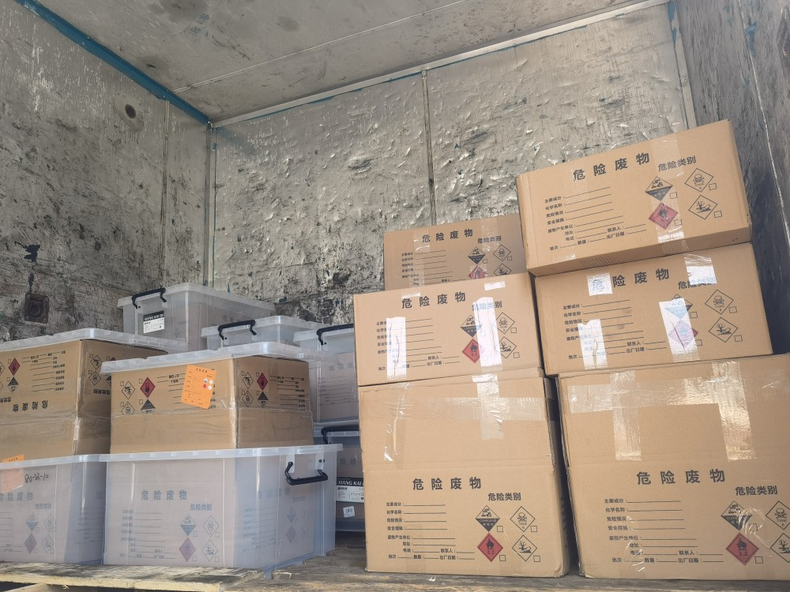
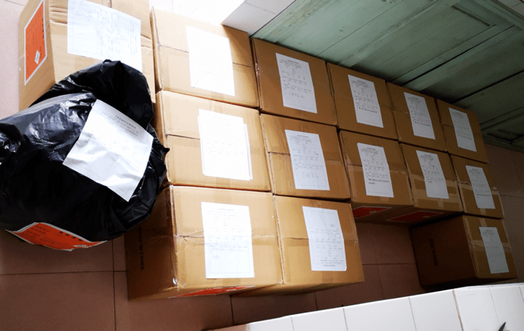
废试剂类实验室危险废物

Slide 6
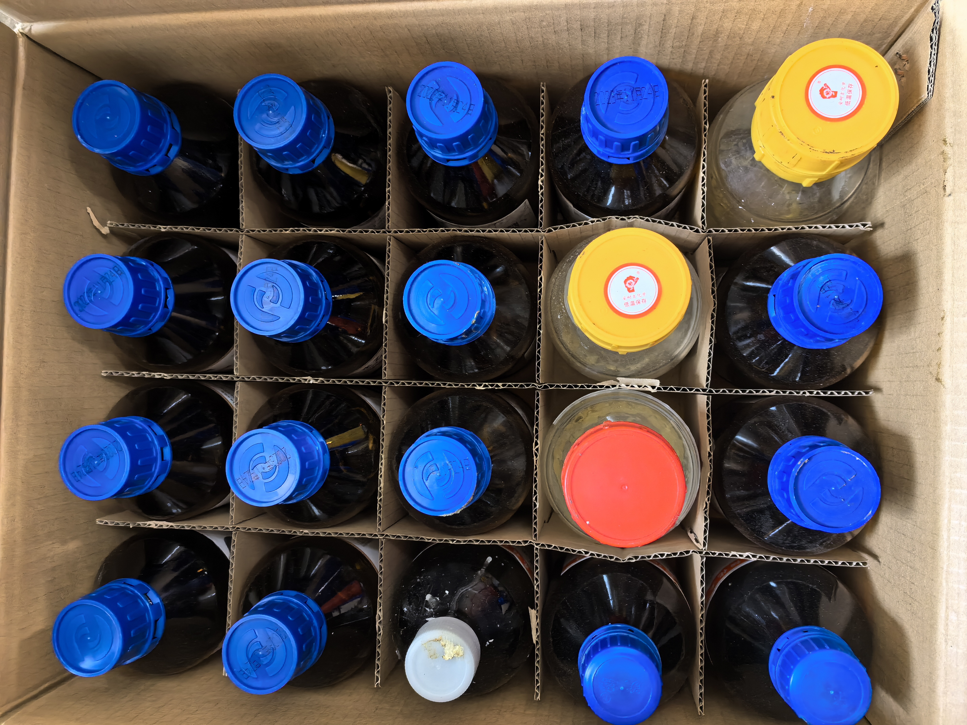
废试剂类实验室危险废物

Slide 7
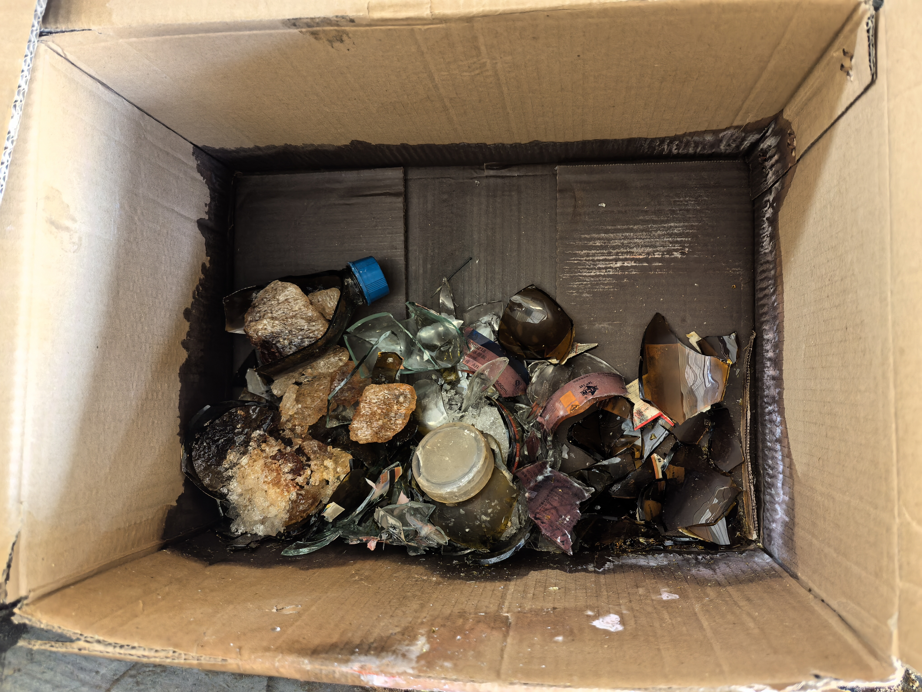
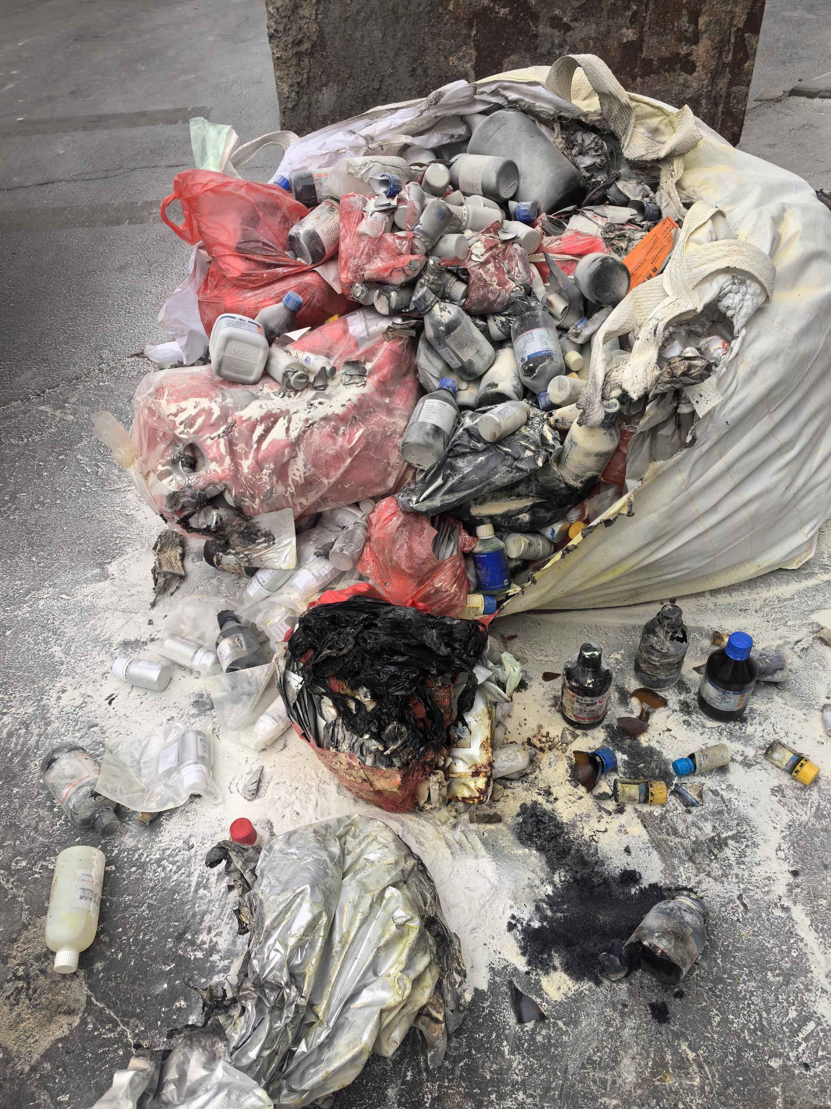
废试剂类实验室危险废物

Slide 8
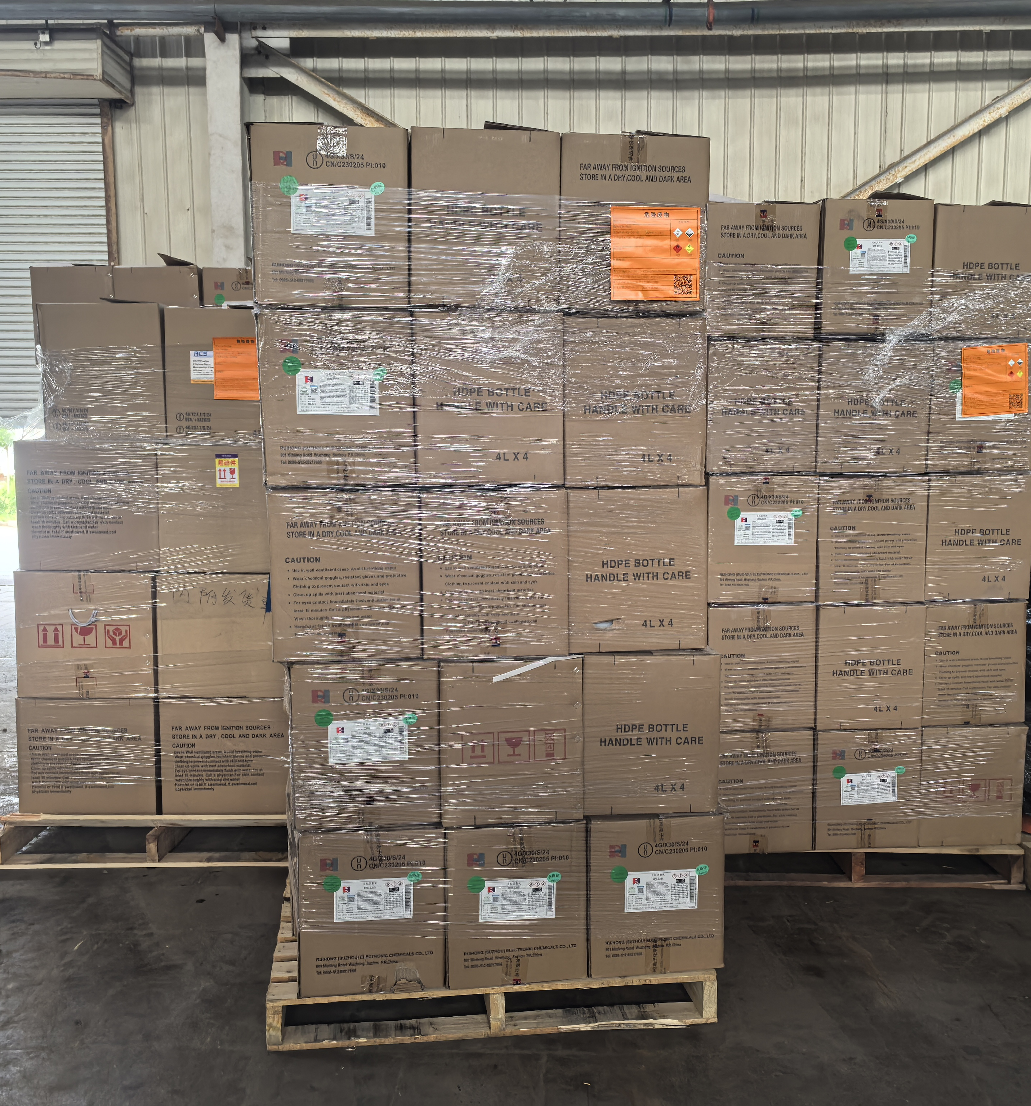
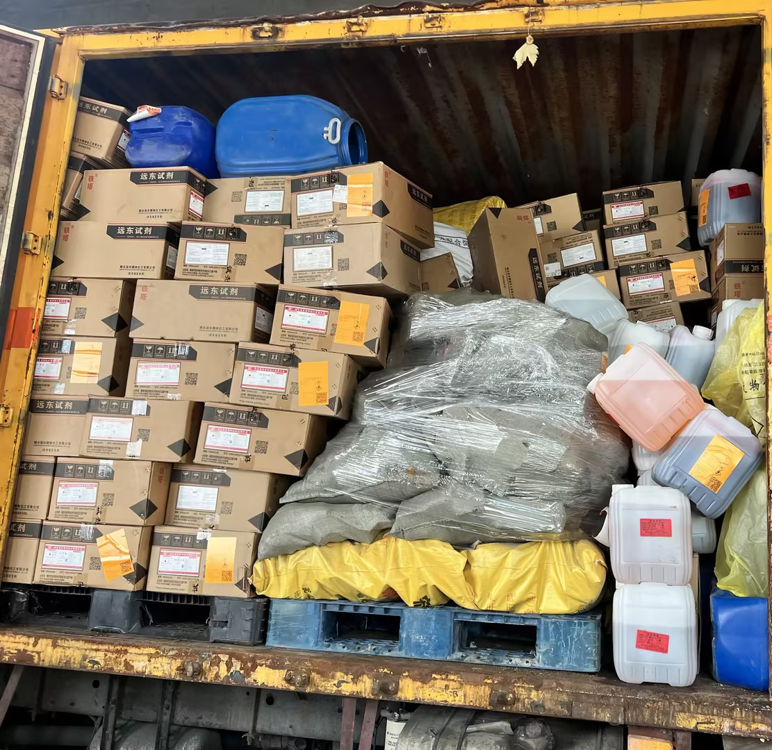
废试剂类实验室危险废物

